Slide 1


Slide 2


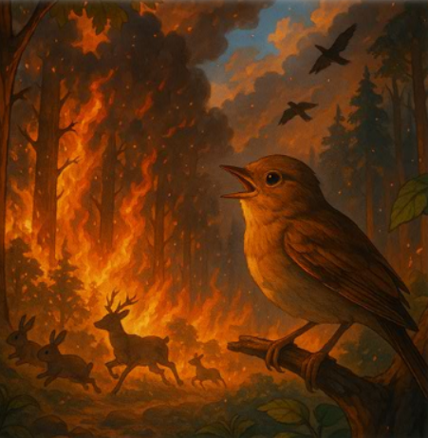

سنقرأ معا نص : حينَ رَفَضَ ٱلْعَنْدَليبُ أَنْ يَبْقى مُتَفَرِّجاًدرسنا فقراته في الأيام السابقة. وسأطرح عليكم أسئلة حوله.
اختــتام الحــصة
مراجعة و توليف
افتتاح الحصة
حينَ رَفَضَ ٱلْعَنْدَليبُ أَنْ يَبْقى مُتَفَرِّجاً

Slide 3
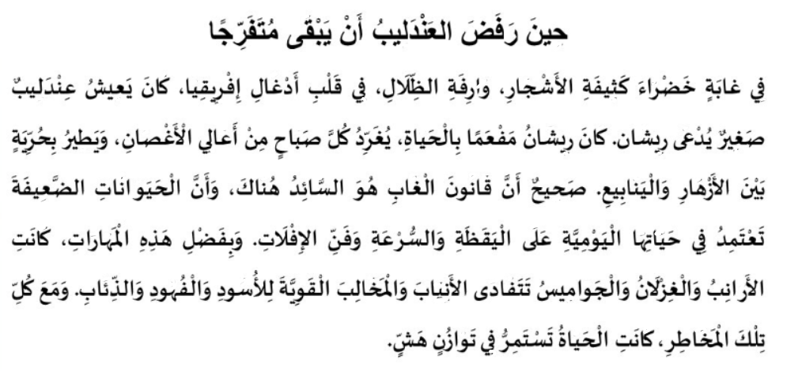
من يقرأ؟ يمر تلميذان للقراءة.
اختــتام الحــصة
مراجعة و توليف
افتتاح الحصة

Slide 4
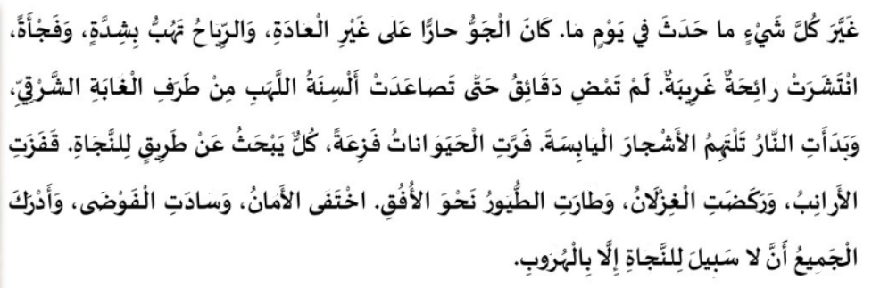
من يقرأ؟ يمر تلميذان للقراءة
اختــتام الحــصة
مراجعة و توليف
افتتاح الحصة

Slide 5
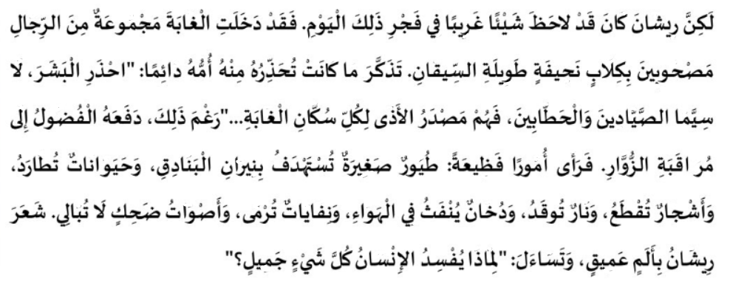
من يقرأ؟ يمر تلميذان للقراءة
اختــتام الحــصة
مراجعة و توليف
افتتاح الحصة

Slide 6
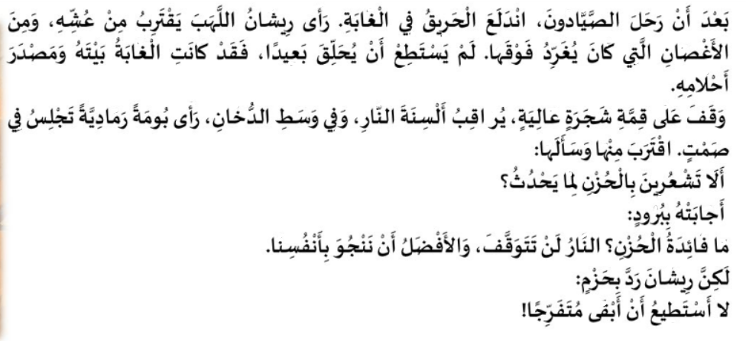
من يقرأ؟ يمر تلميذان للقراءة
اختــتام الحــصة
مراجعة و توليف
افتتاح الحصة

Slide 7
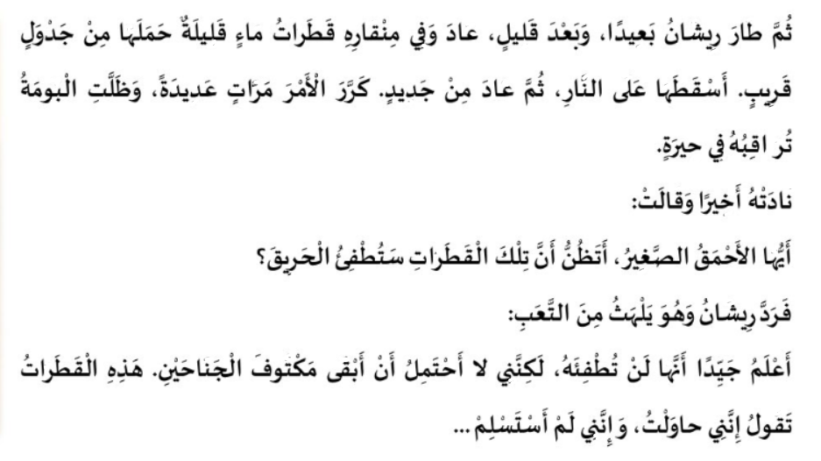
من يقرأ؟ يمر تلميذان للقراءة
اختــتام الحــصة
مراجعة و توليف
افتتاح الحصة

Slide 8
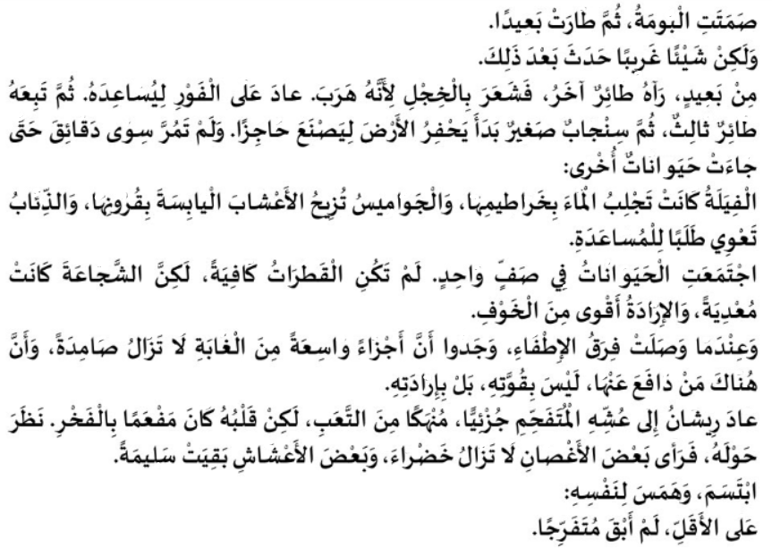
من يقرأ؟ يمر تلميذان للقراءة
اختــتام الحــصة
مراجعة و توليف
افتتاح الحصة

Slide 9

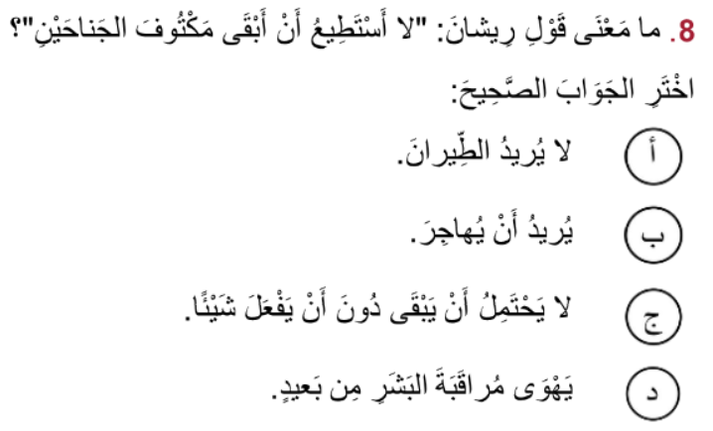
على ألواحكم؛ أجيبوا عن السؤال التالي.
اختــتام الحــصة
مراجعة و توليف
افتتاح الحصة

Slide 10
صححوا. من يشرح جوابه؟
اختــتام الحــصة
مراجعة و توليف
افتتاح الحصة


Slide 11
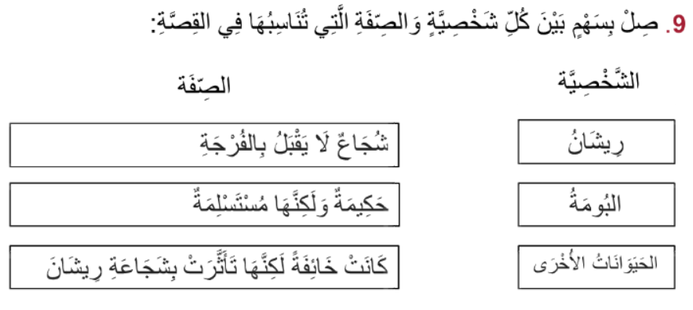
على ألواحكم؛ أجيبوا عن السؤال التالي.
اختــتام الحــصة
مراجعة و توليف
افتتاح الحصة

Slide 12
صححوا. من يشرح جوابه؟
اختــتام الحــصة
مراجعة و توليف
افتتاح الحصة

Slide 13
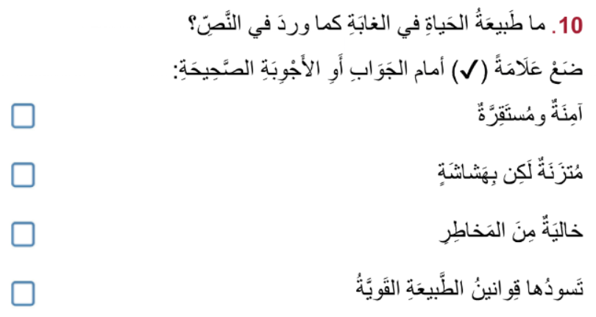

على ألواحكم؛ أجيبوا عن السؤال التالي.
اختــتام الحــصة
مراجعة و توليف
افتتاح الحصة

Slide 14
صححوا. من يشرح جوابه؟
اختــتام الحــصة
مراجعة و توليف
افتتاح الحصة



Slide 15
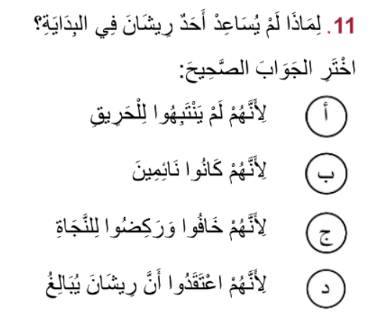
على ألواحكم؛ أجيبوا عن السؤال التالي.
اختــتام الحــصة
مراجعة و توليف
افتتاح الحصة

Slide 16
صححوا. من يشرح جوابه؟
اختــتام الحــصة
مراجعة و توليف
افتتاح الحصة


Slide 17
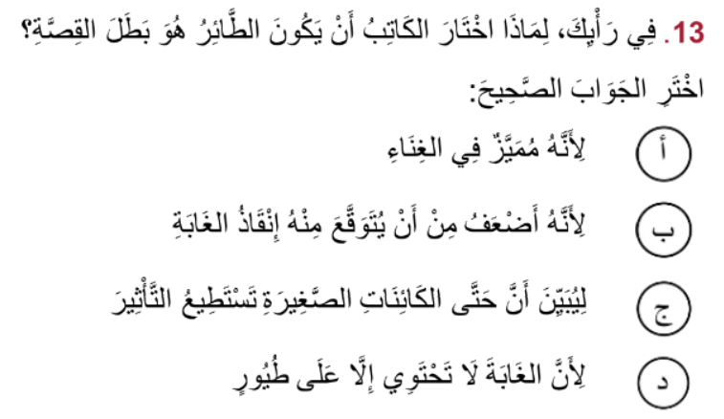
على ألواحكم؛ أجيبوا عن السؤال التالي.
اختــتام الحــصة
مراجعة و توليف
افتتاح الحصة

Slide 18
صححوا. من يشرح جوابه؟
اختــتام الحــصة
مراجعة و توليف
افتتاح الحصة


Slide 19
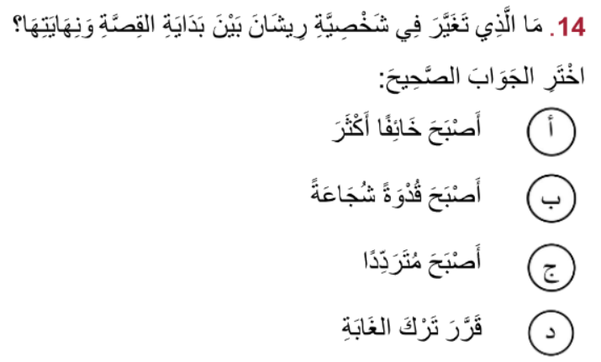
على ألواحكم؛ أجيبوا عن السؤال التالي.
اختــتام الحــصة
مراجعة و توليف
افتتاح الحصة

Slide 20
صححوا. من يشرح جوابه؟
اختــتام الحــصة
مراجعة و توليف
افتتاح الحصة


Slide 21
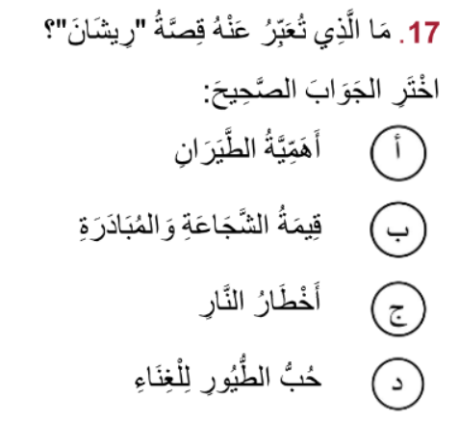
على ألواحكم؛ أجيبوا عن السؤال التالي.
اختــتام الحــصة
مراجعة و توليف
افتتاح الحصة

Slide 22
صححوا. من يشرح جوابه؟
اختــتام الحــصة
مراجعة و توليف
افتتاح الحصة


Slide 23




مراجعة و توليف
2
مراجعة و توليف
شكل و فهم
المعجم
القراءة
استثمار البنيات اللغوية

Slide 24

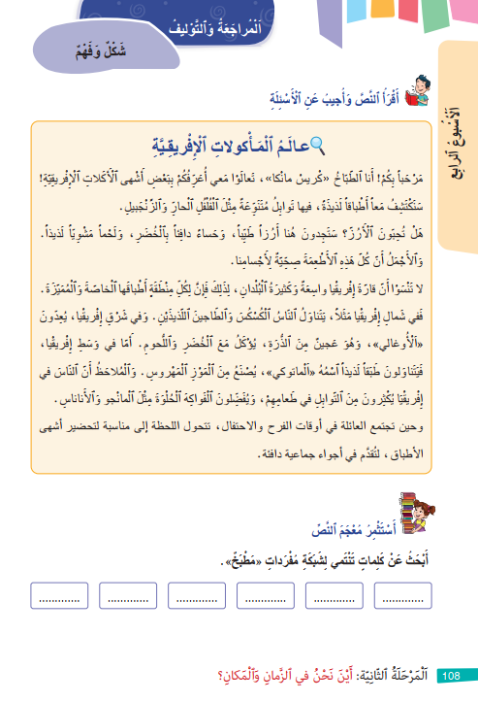
اختــتام الحــصة
مراجعة و توليف
افتتاح الحصة
اختــتام الحــصة
مراجعة و توليف
افتتاح الحصة
خذوا كراساتكم على الصفحة رقم 108

Slide 25

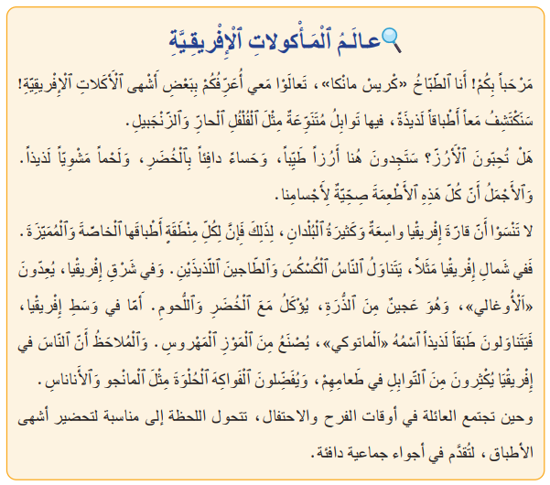
اقرؤوا النص التالي قراءة هامسة مع احترام قواعد الوقف والوصل.
سأمر بين الصفوف لمراقبة قراءاتكم.

Slide 26
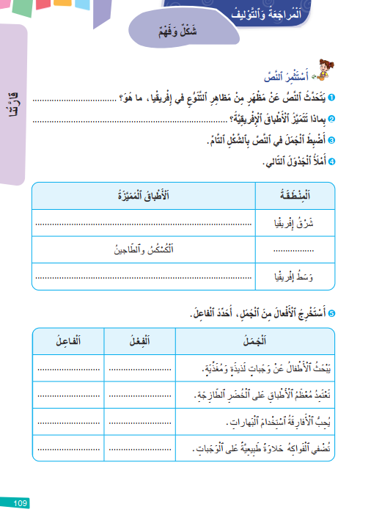
اختــتام الحــصة
مراجعة و توليف
افتتاح الحصة
اختــتام الحــصة
مراجعة و توليف
افتتاح الحصة
الآن بمفردكم أجيبوا عن الأسئلة الواردة بالصفحتين 108 و 109

Slide 27
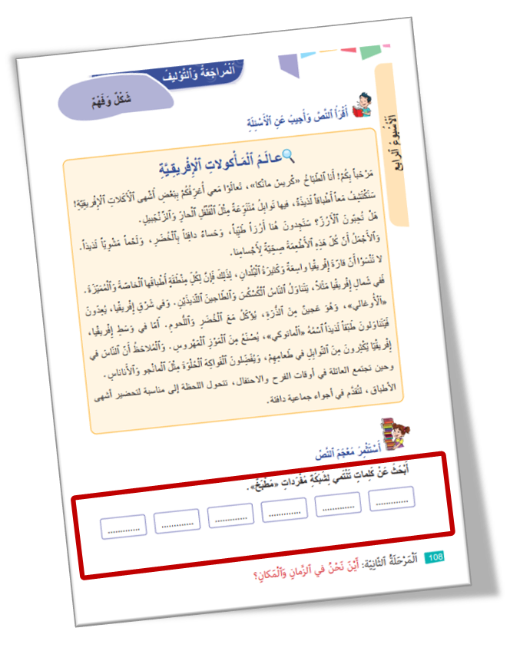
اختــتام الحــصة
مراجعة و توليف
افتتاح الحصة
بالنسبة للتمرين الأول اعتمدوا السؤال التالي:
أَبْحَثُ في ٱلنَّصِّ عَنْ كَلِماتٍ تَنْتَمي لِلْكَلِمَةِ ٱلْجامِعَةِ ٱلتّالِيَةِ: مَأْكولاتٌ شَعْبِيَّةٌ
.......................
.......................
.......................
.......................

Slide 28

اختــتام الحــصة
مراجعة و توليف
افتتاح الحصة
انتبهوا للتصحيح , نصحح التمرين رقم 1
مراقبة الإنجازات ورصد الصعوبات، مع معالجتها أثناء التصحيح.
أَبْحَثُ في ٱلنَّصِّ عَنْ كَلِماتٍ تَنْتَمي لِلْكَلِمَةِ ٱلْجامِعَةِ ٱلتّالِيَةِ: مَأْكولاتٌ شَعْبِيَّةٌ
.......................
.......................
.......................
.......................

Slide 29
اختــتام الحــصة
مراجعة و توليف
افتتاح الحصة
انتبهوا للتصحيح , نصحح التمرين رقم 1
مراقبة الإنجازات ورصد الصعوبات، مع معالجتها أثناء التصحيح.
أَبْحَثُ في ٱلنَّصِّ عَنْ كَلِماتٍ تَنْتَمي لِلْكَلِمَةِ ٱلْجامِعَةِ ٱلتّالِيَةِ: مَأْكولاتٌ شَعْبِيَّةٌ
اَلْماتوكي
اَلْأُوغالي
اَلطّجينُ
اَلْكُسْكُسُ

Slide 30

اختــتام الحــصة
مراجعة و توليف
افتتاح الحصة
نجيب عن السؤال رقم 1

Slide 31
اختــتام الحــصة
مراجعة و توليف
افتتاح الحصة
انتبهوا للتصحيح
مراقبة الإنجازات ورصد الصعوبات، مع معالجتها أثناء التصحيح.
يُعَدُّ ٱلطَّبْخُ مِنْ مَظاهِرِ ٱلتَّنَوُّعِ في إِفْريقْيا.

Slide 32

اختــتام الحــصة
مراجعة و توليف
افتتاح الحصة
نجيب عن السؤال رقم 2

Slide 33
اختــتام الحــصة
مراجعة و توليف
افتتاح الحصة
انتبهوا للتصحيح
مراقبة الإنجازات ورصد الصعوبات، مع معالجتها أثناء التصحيح.
يُعْتَبَرُ ٱلْمَطْبَخُ ٱلْإِفْريقِيّ صِحِّيّاً لِأَنَّهُ مُتَنَوِّعٌ، يَضُمُّ ٱلْخُضَرَ وَٱلْفَواكِهَ وَٱلْحُبوبَ وَٱللُّحومَ.

Slide 34

اختــتام الحــصة
مراجعة و توليف
افتتاح الحصة
نجيب عن السؤال رقم 3:أضبط الجملة في النص بالشكل التام.
وحين تجتمع العائلة في أوقات الفرح و الاحتفال،تتحول اللحظة إلى مناسبة لتحضير أشهى الأطباق،لِتُقَدَّم في أجواء جماعية دافئة.

Slide 35

انتبهوا للتصحيح -ينقل الأستاذ الجمل على السبورة الجانبية ويعمل على نمذجة شكلها.
اختــتام الحــصة
مراجعة و توليف
افتتاح الحصة
وحين تجتمع العائلة في أوقات الفرح و الاحتفال،تتحول اللحظة إلى مناسبة لتحضير أشهى الأطباق،لِتُقَدَّم في أجواء جماعية دافئة.

Slide 36
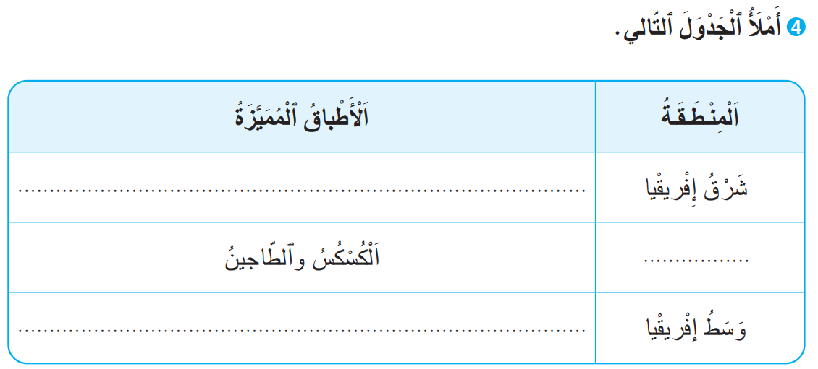
اختــتام الحــصة
مراجعة و توليف
افتتاح الحصة
نصحح التمرين رقم 4 : أملأ الجدول التالي
مراقبة الإنجازات ورصد الصعوبات، مع معالجتها أثناء التصحيح.

Slide 37
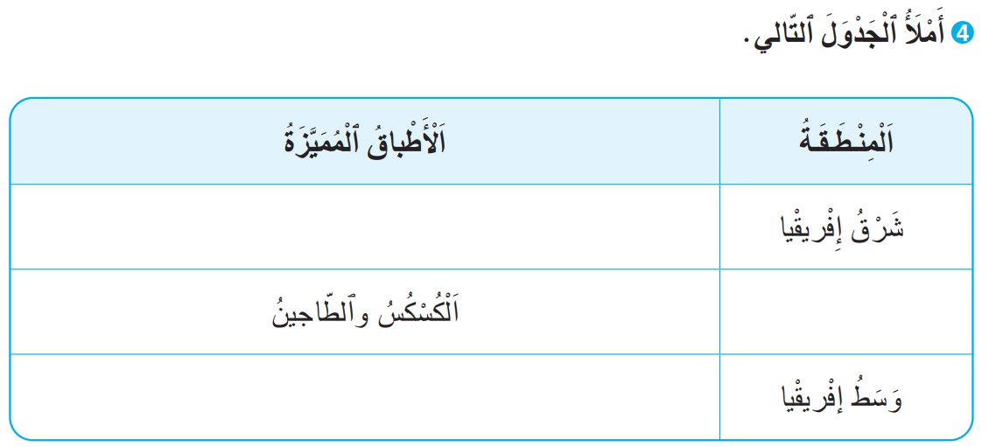
اختــتام الحــصة
مراجعة و توليف
افتتاح الحصة
صححوا:
مراقبة الإنجازات ورصد الصعوبات، مع معالجتها أثناء التصحيح.
اَلْأُوغالي
شَمالُ إِفْريقْيا
اَلْماتوكي

Slide 38
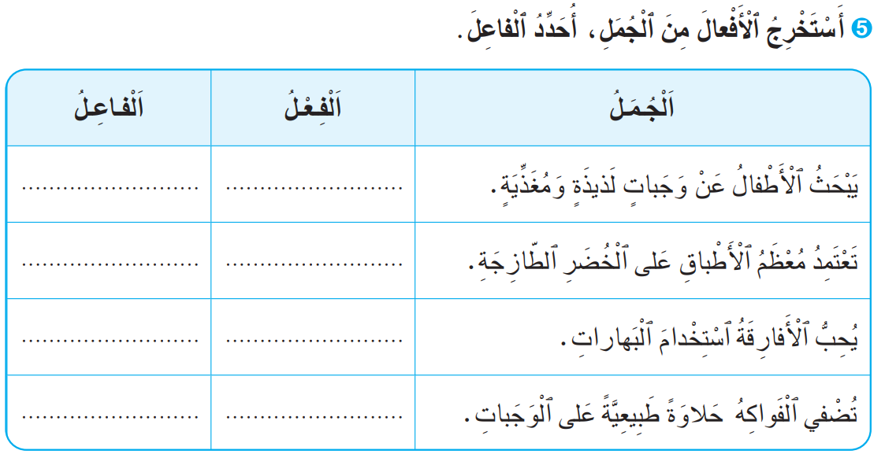
اختــتام الحــصة
مراجعة و توليف
افتتاح الحصة
نصحح التمرين رقم 5 : أستخرج الأفعال من الجمل، أحدد الفاعل
مراقبة الإنجازات ورصد الصعوبات، مع معالجتها أثناء التصحيح.

Slide 39

اختــتام الحــصة
مراجعة و توليف
افتتاح الحصة
صححوا
مراقبة الإنجازات ورصد الصعوبات، مع معالجتها أثناء التصحيح.
اَلْأَطْفالُ
يَبْحَثُ
مُعْظَمُ ٱلْأَطْباقِ
تَعْتَمِدُ
اَلْأَفارِقَةُ
يُحِبُّ
اَلْفَواكِهُ
تَضْفي

Slide 40

اختــتام الحــصة
ماذا تعلمتم اليوم؟

Slide 41

ماذا تعلمتم اليوم؟
اختــتام الحــصة
مراجعة و توليف
افتتاح الحصة
في هَذِهِ ٱلْحِصَّةِ
تَدَرَّبْتُ عَلى قْراءَةِ وَ فَهْمِ نَصٍّ وَ الْإِجابَةِ عَنْ أَسْئِلَةِ ٱلْفَهْمِ.
راجَعْتُ مُكْتَسَبَتي خِلالَ ٱلْأُسْبوعِ ٱلْأَوَّلِ: اَلْمُعْجَمُ – اَلْقِراءَةُ – اَلتَّراكيبُ

Slide 42



Slide 43

بناء على إنجازات المتعلمين خلال الممارسة المستقلة
ما تقديرك لنسبة التحكم في هدف الدرس؟
تسجل النسبة على صفحة اليوم من مذكرة الأستاذ.

